Slide 1
Оценка качества образования на уроках в начальной школе
с помощью системы опроса и голосования
Лагода О.А., учитель
начальных классов
МБОУ СОШ №38

Slide 3
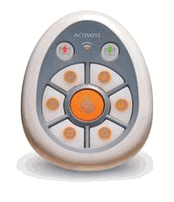
Система голосования позволяет:
вовлечь учащихся в процесс обучения, используя в тестах и презентациях графику, видео и аудио файлы и текстовую информацию;
оперативно перейти от изучаемой темы к тестам для организации контроля качества усвоения материала;

Slide 4
Система голосования позволяет:
мгновенно получать результаты тестирования (общий по всей группе, с количеством ответов на вопросы и процентом правильных ответов, и индивидуальный, по каждому из учащихся);
анализировать результаты вместе с учениками, работать над ошибками.

Slide 5
Применение системы голосования:
быстрое включение аудитории в учебный процесс;
проверка домашнего задания.
постоянной поддержки обратной связи с аудиторией;
повышения уровня внимания учащихся;
контроля степени усвоения получаемых новых знаний;
возможности отображения результатов обучения для аудитории, что способствует формированию эффекта «удержания зала» и поддержанию контакта «лектор-аудитория».
проведения первичной проверки усвоения новой темы;
итоговой проверки знаний учащихся

Slide 6
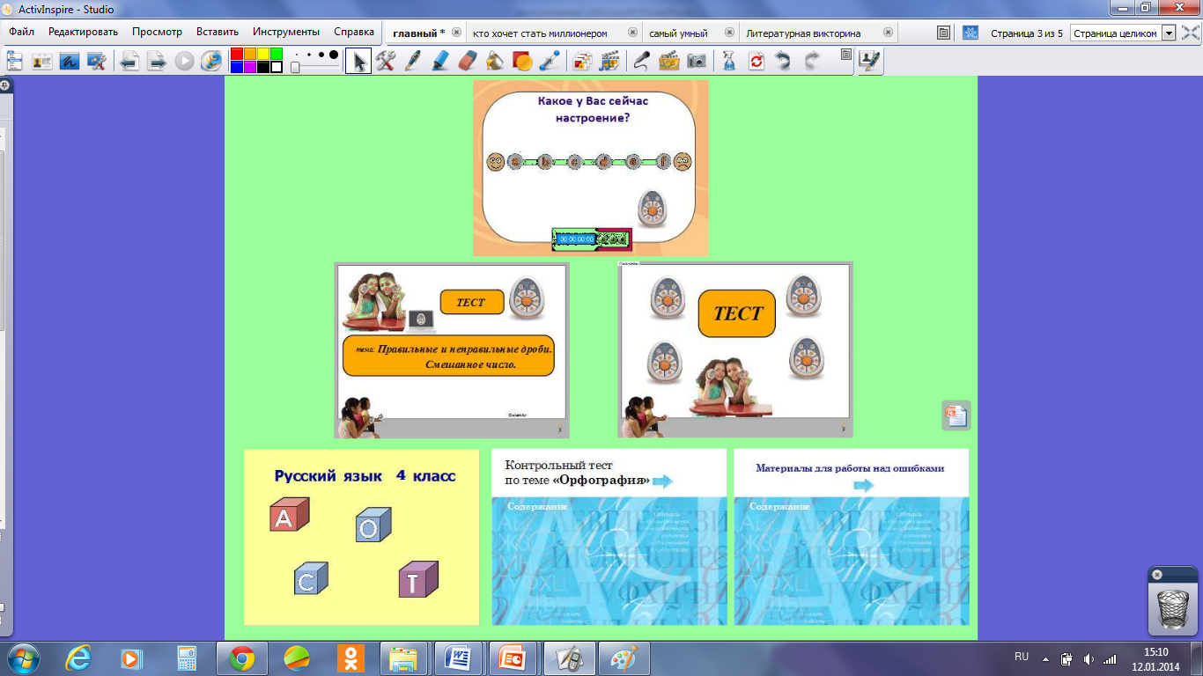

Slide 7
Текущая поддержка: проблемы и решения
Проблемы с оборудованием
Форумы разработчиков,
Внутренние ресурсы
Проблемы с ПО
Проблемы с внедрением
Внутренние ресурсы, педагогические сообщества, блоги и сайты для начальной школы
Отсутствие методических и дидактических материалов

Slide 9
Спасибо за внимание!

